Slide 1
ESCOLA POLITÉCNICA DA USP
DEPARTAMENTO DE ENGENHARIA
HIDRÁULICA E AMBIENTAL
PHD 5746 – PROCESSOS FÍSICO-QUÍMICOS EM ENGENHARIA SANITÁRIA E AMBIENTAL II
Prof. Dr. Sidney Seckler Ferreira Filho

Slide 2
PRECIPITAÇÃO QUÍMICA
Introdução
Conceitos básicos: equilíbrio químico e constantes de equilíbrio
Produto de solubilidade
Tipo I: Sistemas independentes do pH

Slide 3
PRECIPITAÇÃO QUÍMICA
Tipo II: Sistemas dependentes do pH
Tipo III: Sistemas dependentes do pH (formação de complexos)
Tipo IV: Sistemas dependentes do pH (especiação dos ânions é dependente do pH. Carbonatos, sulfetos, etc...)

Slide 4
PRECIPITAÇÃO QUÍMICA
Tipo V: Sistemas dependentes do pH (especiação dos cátions e ânions é dependente do pH
Estudos de caso na engenharia sanitária e ambiental
Comentários finais

Slide 5
TRATAMENTO CONVENCIONAL DE ÁGUAS
DE ABASTECIMENTO
Coagulante
Alcalinizante
Agente oxidante
CAP
Agente oxidante
Polímero
Manancial
Coagulação
Floculação
Sedimentação
Polímero
Agente oxidante
Correção de pH
Fluoretação
Desinfecção
Filtração
Alcalinizante
Flúor
Agente oxidante
Água Final

Slide 6
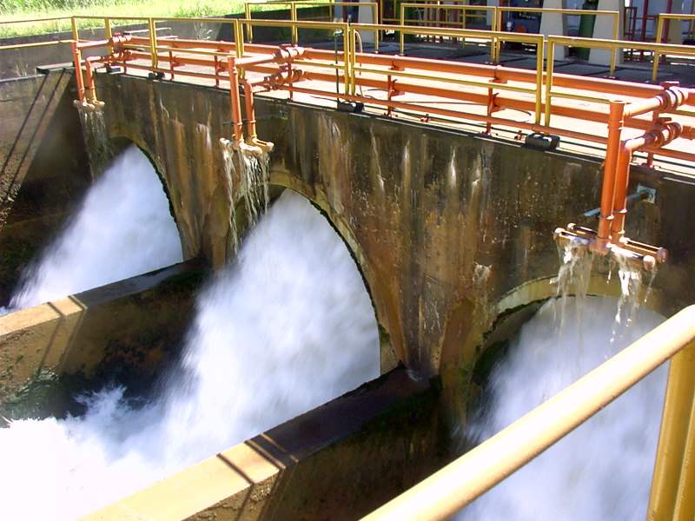
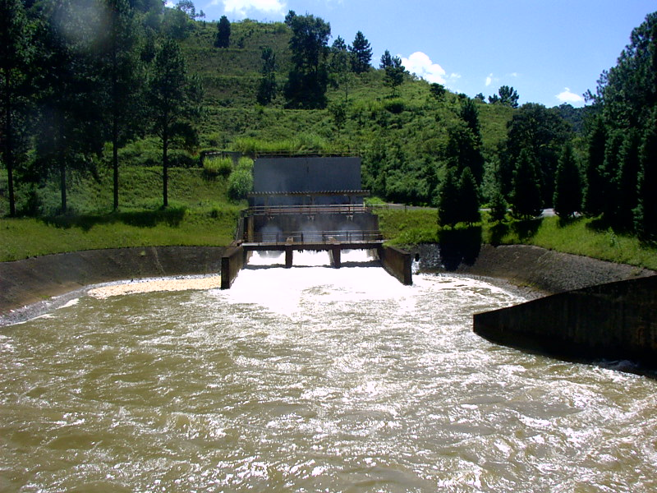
PRECIPITAÇÃO QUÍMICA

Slide 7
PROCESSO DE TRATAMENTO DE ESGOTOS POR LODOS ATIVADOS
Coagulante
Coagulante
Gradeamento
Caixas de areia
Decantadores primários
Tanques de aeração
Decantadores secundáriuos
Adensamento
Desinfecção
Digestão
Corpo receptor
Desidrataçao

Slide 8
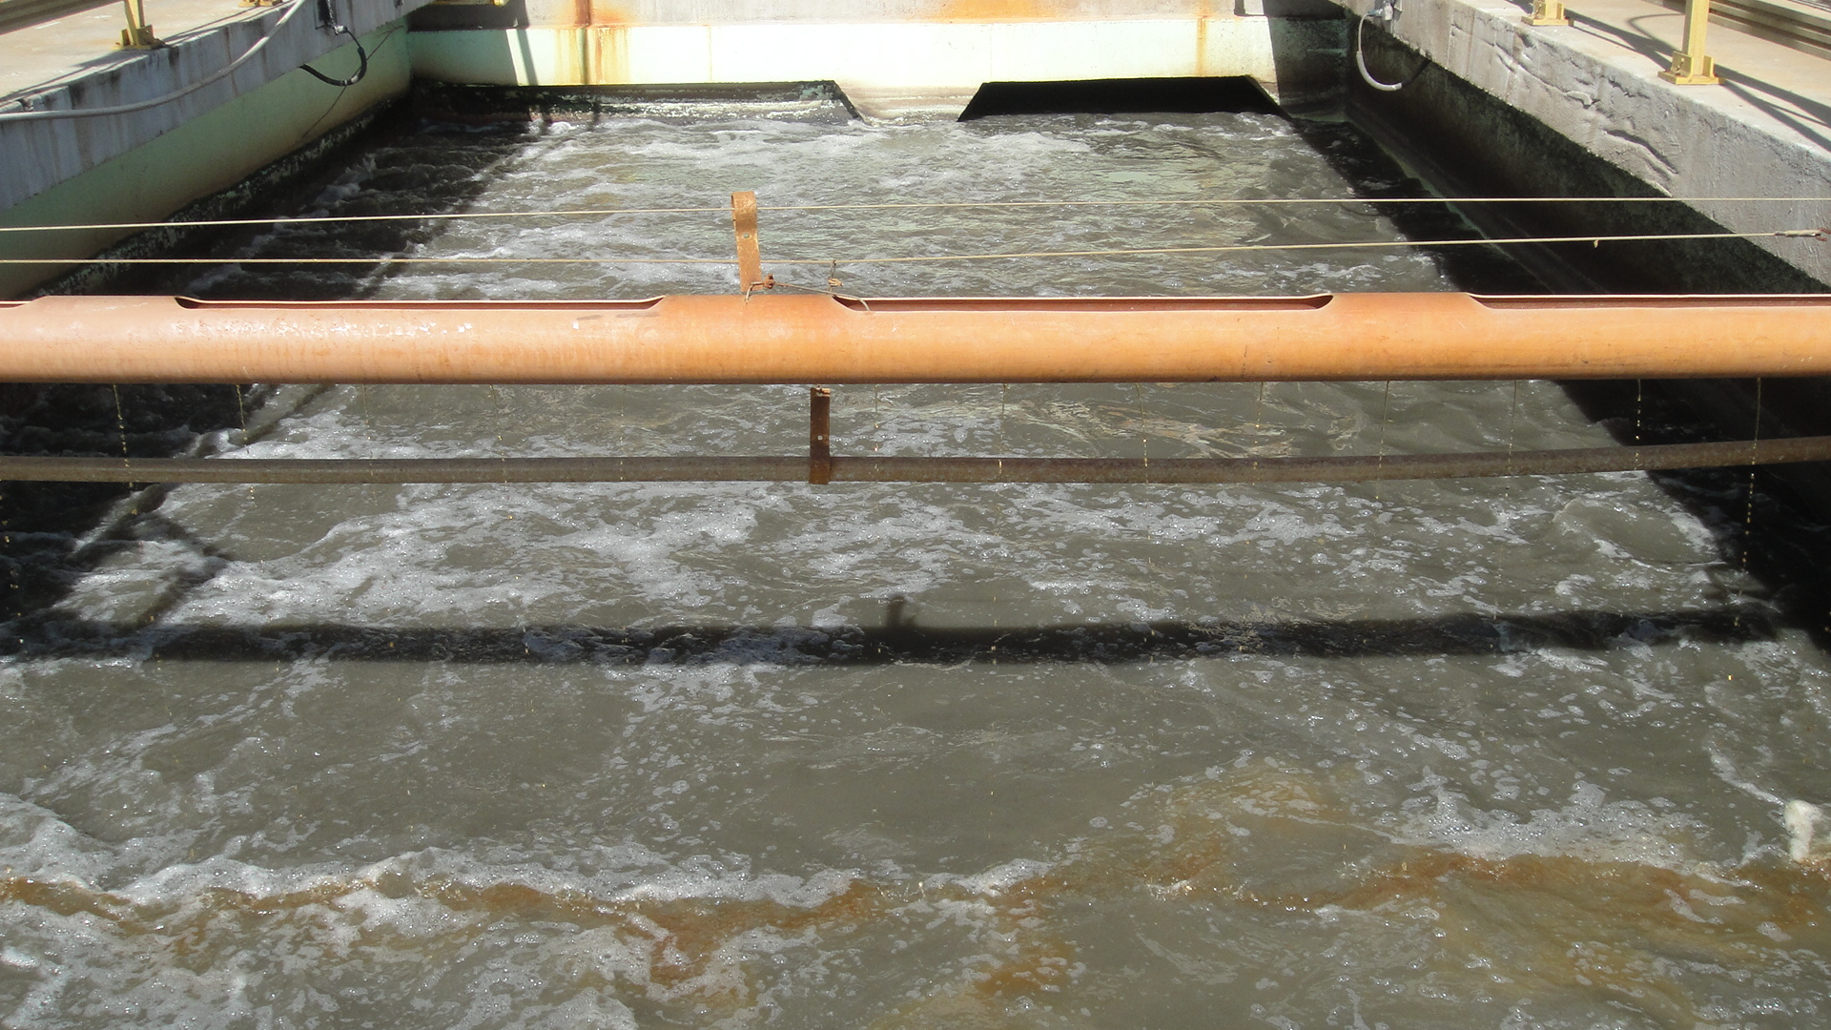
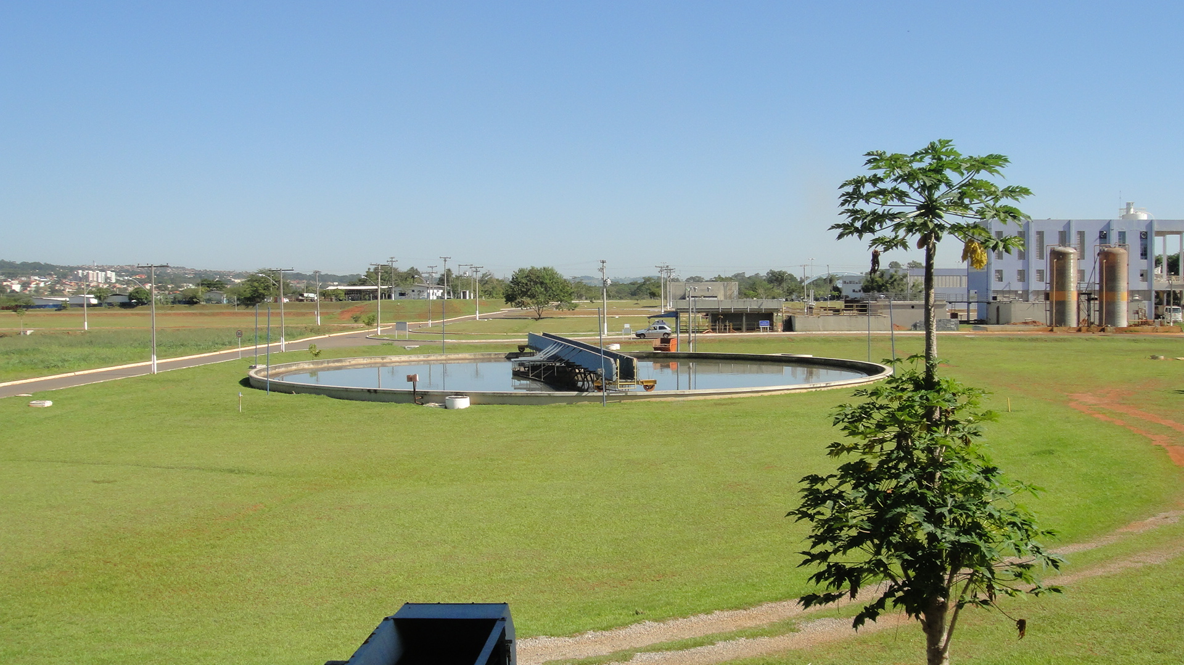
PRECIPITAÇÃO QUÍMICA

Slide 9
PRECIPITAÇÃO QUÍMICA
Definição: É um processo físico-químico que objetiva a remoção de contaminantes presentes na fase líquida através da sua transformação em fase sólida. Posteriormente, esta é removida da fase líquida através de processos de separação sólido-líquido

Slide 10
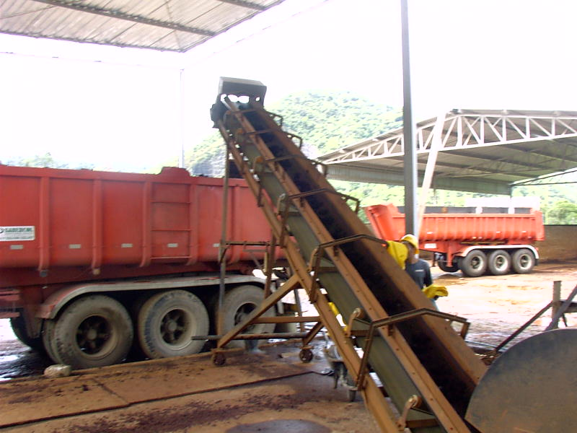
PRECIPITAÇÃO QUÍMICA
APLICABILIDADE
Precipitação de hidróxidos de alumínio e ferro visando a desestabilização de partículas coloidais presentes na água bruta.
Precipitação de fósforo presente em esgotos sanitários de modo a permitir o controle da eutrofização de corpos d’água.

Slide 11
PRECIPITAÇÃO QUÍMICA
APLICABILIDADE
Precipitação de cálcio e magnésio em águas de abastecimento (Operação de Abrandamento).
Precipitação de metais pesados presentes em determinadas categorias de efluentes industriais tais como cobre e zinco em indústrias de tratamento de superfície e manufatura de circuitos eletrônicos.

Slide 12
PRECIPITAÇÃO QUÍMICA
Q,C₀
Precipitação
química
Unidade de separação sólido-líquido
Q,C
Remoção da fase sólida

Slide 13



PRECIPITAÇÃO QUÍMICA
dissolução
$$A_{a}B_{b (s)}⇄a.A^{+b}+b.B^{+a}$$
precipitação

Slide 14


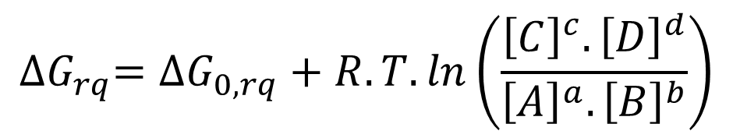
CINÉTICA E EQUILÍBRIO QUÍMICO
$$a.A+b.B⟺c.C+d.D$$
$${∆G}_{rq}={∆G}_{0,rq}+R.T.ln\left(\frac{{\left[C\right]}^{c}.{\left[D\right]}^{d}}{{\left[A\right]}^{a}.{\left[B\right]}^{b}}\right)$$
$${∆G}_{0,rq}=c.{∆G}_{0,C}+d.{∆G}_{0,D}−a.{∆G}_{0,A}−b.{∆G}_{0,B}$$
$$Q=\frac{{\left[C\right]}^{c}.{\left[D\right]}^{d}}{{\left[A\right]}^{a}.{\left[B\right]}^{b}}$$

Slide 15
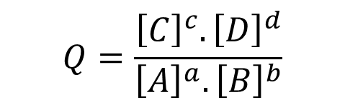

PRECIPITAÇÃO QUÍMICA
$$Q=\frac{{\left[C\right]}^{c}.{\left[D\right]}^{d}}{{\left[A\right]}^{a}.{\left[B\right]}^{b}}$$
Variação de Q
com o tempo
K
Condição de não equilíbrio
Condição de equilíbrio
K
$$a.A+b.B⟺c.C+d.D$$
Q
t₀
Tempo

Slide 16



PRECIPITAÇÃO QUÍMICA
$$a.A+b.B⟺c.C+d.D$$
Não equilíbrio
Equilíbrio
A₀
C
B₀
D
A
B
t₀
tempo

Slide 17









PRECIPITAÇÃO QUÍMICA
Reação química proposta
$$a.A+b.B⟶c.C+d.D$$
Caso A
$$a.A+b.B⟺c.C+d.D$$
$$∆G=0$$
Reação química em equilíbrio !!
Caso B
$$a.A+b.B⟶c.C+d.D$$
$$∆G<0$$
Reação química espontânea !!
Caso C
$$c.C+d.D⟶a.A+b.B$$
$$∆G>0$$
Reação química não espontânea !!

Slide 18









PRECIPITAÇÃO QUÍMICA
Reação química proposta
$$A_{a}B_{b (s)}⇄a.A^{+b}+b.B^{+a}$$
Caso A
$$A_{a}B_{b (s)}⇄a.A^{+b}+b.B^{+a}$$
$$∆G=0$$
Reação química em equilíbrio !!
Caso B
$$A_{a}B_{b (s)}⇄a.A^{+b}+b.B^{+a}$$
$$∆G<0$$
Dissolução !!
Caso C
$$A_{a}B_{b (s)}⇄a.A^{+b}+b.B^{+a}$$
$$∆G>0$$
Precipitação !!

Slide 19




PRECIPITAÇÃO QUÍMICA
$$Q>K_{sp}$$
$$Q>K_{sp}$$
$$Q=K_{sp}$$
SO₄⁻²
SO₄⁻²
Ba⁺²
SO₄⁻²
Ba⁺²
Ba⁺²
BaSO₄
BaSO₄
Tempo igual a zero
Tempo igual a t
Tempo igual a ∞
Figura 5a
Figura 5b
Figura 5c
SO₄⁻²
Ba⁺²
BaSO₄

Slide 20



PRECIPITAÇÃO QUÍMICA
$${∆G}_{rq}={∆G}_{0,rq}+R.T.ln\left(Q\right)$$
$$Q=\frac{{\left[C\right]}^{c}.{\left[D\right]}^{d}}{{\left[A\right]}^{a}.{\left[B\right]}^{b}}$$
$${∆G}_{0,rq}=−R.T.ln\left(K\right)$$
K= constante de equilíbrio !!

Slide 21

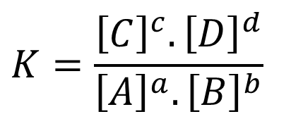

PRECIPITAÇÃO QUÍMICA
$$aA+bB⇔cC+dD$$
Regra 1: Para solventes, deve-se expressar sua concentração como fração molar. Deste modo, [H₂O] será igual a 1.
Regra 2: Para sólidos em equilíbrio em solução, sua concentração será sempre igual a 1.
$$ΔG_{0}=−R.T.\ln\left(K\right)$$
$$K=\frac{{\left[C\right]}^{c}.{\left[D\right]}^{d}}{{\left[A\right]}^{a}.{\left[B\right]}^{b}}$$

Slide 22
PRECIPITAÇÃO QUÍMICA
$$aA+bB⇔cC+dD$$
Regra 3: Para gases em equilíbrio em solução, sua concentração será em atmosferas (Pressão Parcial).
Regra 4: Para compostos dissolvidos em água, sua concentração será sempre expressa como moles por litro.
$$ΔG_{0}=−R.T.\ln\left(K\right)$$
$$K=\frac{{\left[C\right]}^{c}.{\left[D\right]}^{d}}{{\left[A\right]}^{a}.{\left[B\right]}^{b}}$$

Slide 23

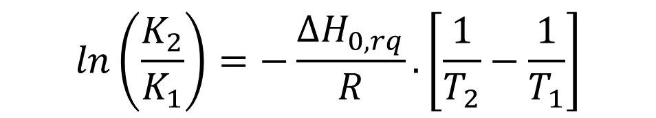
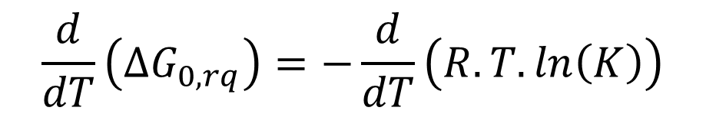
CONSTANTE DE EQUILÍBRIO E EFEITO DA TEMPERATURA
$${∆G}_{0,rq}=−R.T.ln\left(K\right)$$
$$\frac{d}{dT}\left({∆G}_{0,rq}\right)=−\frac{d}{dT}\left(R.T.ln\left(K\right)\right)$$
$$ln\left(\frac{K_{2}}{K_{1}}\right)=−\frac{{∆H}_{0,rq}}{R}.\left[\frac{1}{T_{2}}−\frac{1}{T_{1}}\right]$$

Slide 24
PRECIPITAÇÃO QUÍMICA
Espécie | Fórmula | Produto de solubilidade (K_{sp})
Hidróxido de alumínio | Al(OH)₃ | 2.10⁻³²
Carbonato de bário | BaCO₃ | 2,58.10⁻⁹
Fluoreto de bário | BaF₂ | 1,7.10⁻⁶
Sulfato de bário | BaSO₄ | 1,08.10⁻¹⁰
Carbonato de cálcio | CaCO₃ | 3,31.10⁻⁹
Fluoreto de cálcio | CaF₂ | 3,45.10⁻¹¹
Hidróxido de cálcio | Ca(OH)₂ | 5,02.10⁻⁶
Sulfato de cálcio | CaSO₄ | 4,93.10⁻⁵
Arsenato de magnésio | Mg₃(AsO₄)₂ | 2,1.10⁻²⁰
Carbonato de magnésio | MgCO₃ | 6,82.10⁻⁶
Fluoreto de magnésio | MgF₂ | 5,16.10⁻¹¹
Hidróxido de magnésio | Mg(OH)₂ | 3,91.10⁻¹¹
Arsenato de prata | Ag₃AsO₄ | 1,0.10⁻²²
Carbonato de prata | Ag₂CO₃ | 8,46.10⁻¹²
Cloreto de prata | AgCl | 1,77.10⁻¹⁰
Cromato de prata | Ag₂CrO₄ | 2,45.10⁻¹²

Slide 25


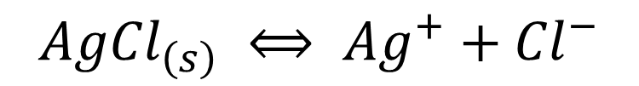
PRECIPITAÇÃO QUÍMICA TIPO I
Característica: cátion e ânion não sofrem especiação na fase líquida
$${AgCl}_{\left(s\right)} ⟺ {Ag}^{+}+{Cl}^{−}$$
$${CaF_{2}}_{\left(s\right)} ⟺ {Ca}^{+2}+{2.F}^{−}$$
$$Ba{SO}_{4\left(s\right)}⟺{Ba}^{+2}+SO_{4}^{−2}$$

Slide 26


PRECIPITAÇÃO QUÍMICA TIPO I
Deposição do resíduo na lagoa
resíduo
água de chuva
F⁻
Enchimento com água de chuva
Ca⁺²
F⁻

Slide 27




PRECIPITAÇÃO QUÍMICA TIPO I
$$CaF_{2\left(s\right)} ⟺ {Ca}^{+2}+2.F^{−}$$
Deposição do resíduo
na lagoa
resíduo
$$K_{sp}=\left[{Ca}^{+2}\right].{\left[F^{−}\right]}^{2}=3,45.{10}^{−11}$$
Ca⁺²
água de chuva
F⁻
$$\left[{Ca}^{+2}\right]={\left[{Ca}^{+2}\right]}_{d}+{\left[{Ca}^{+2}\right]}_{0}$$
Enchimento com
água de chuva
F⁻
$$\left[F^{−}\right]={\left[F^{−}\right]}_{d}+{\left[F^{−}\right]}_{0}$$

Slide 28

PRECIPITAÇÃO QUÍMICA TIPO I
$$CaF_{2\left(s\right)} ⟺ {Ca}^{+2}+2.F^{−}$$
Deposição do resíduo
na lagoa
resíduo
$$K_{sp}=\left[{Ca}^{+2}\right].{\left[F^{−}\right]}^{2}=3,45.{10}^{−11}$$
Ca⁺²
água de chuva
F⁻
Enchimento com
água de chuva
F⁻
$$\left[{Ca}^{+2}\right]={\left[{Ca}^{+2}\right]}_{d} ⟹ \left[{Ca}^{+2}\right]=x$$
$$\left[F^{−}\right]={\left[F^{−}\right]}_{d} ⟹ \left[F^{−}\right]=2x$$

Slide 29

PRECIPITAÇÃO QUÍMICA TIPO I
Deposição do resíduo
na lagoa
resíduo
$$K_{sp}=\left[{Ca}^{+2}\right].{\left[F^{−}\right]}^{2}=3,45.{10}^{−11}$$
Ca⁺²
água de chuva
F⁻
Enchimento com
água de chuva
F⁻
$$x.{\left(2x\right)}^{2}= 3,45.{10}^{−11} ⟹x=2,05.{10}^{−4} M$$

Slide 30



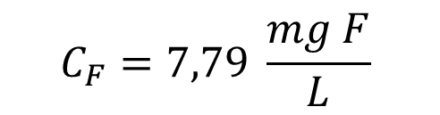
PRECIPITAÇÃO QUÍMICA TIPO I
$$\left[{Ca}^{+2}\right]= 2,05.{10}^{−4} M$$
Deposição do resíduo
na lagoa
resíduo
$$\left[F^{−}\right]=4,10.{10}^{−4} M$$
água de chuva
F⁻
$$C_{Ca}=20,5 mg\frac{Ca{CO}_{3}}{L}$$
Enchimento com
água de chuva
Ca⁺²
F⁻
$$C_{F}=7,79 \frac{mg F}{L}$$

Slide 31
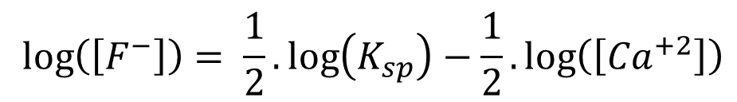

PRECIPITAÇÃO QUÍMICA TIPO I
$$K_{sp}=\left[{Ca}^{+2}\right].{\left[F^{−}\right]}^{2}$$
Deposição do resíduo
na lagoa
resíduo
$$\log\left(K_{sp}\right)=\log\left(\left[{Ca}^{+2}\right]\right)+2.\log\left(\left[F^{−}\right]\right)$$
Ca⁺²
água de chuva
F⁻
Enchimento com
água de chuva
F⁻
$$\log\left(\left[F^{−}\right]\right)= \frac{1}{2}.\log\left(K_{sp}\right)−\frac{1}{2}.\log\left(\left[{Ca}^{+2}\right]\right)$$

Slide 32
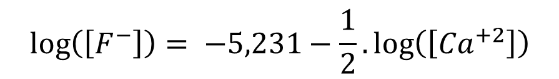
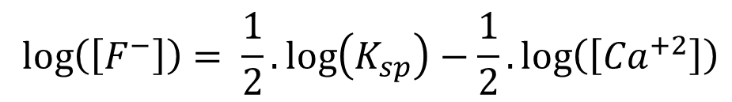
PRECIPITAÇÃO QUÍMICA TIPO I
Deposição do resíduo
na lagoa
resíduo
$$\log\left(\left[F^{−}\right]\right)= \frac{1}{2}.\log\left(K_{sp}\right)−\frac{1}{2}.\log\left(\left[{Ca}^{+2}\right]\right)$$
Ca⁺²
água de chuva
F⁻
Enchimento com
água de chuva
F⁻
$$\log\left(\left[F^{−}\right]\right)= −5,231−\frac{1}{2}.\log\left(\left[{Ca}^{+2}\right]\right)$$

Slide 33
PRECIPITAÇÃO QUÍMICA TIPO I

Slide 34
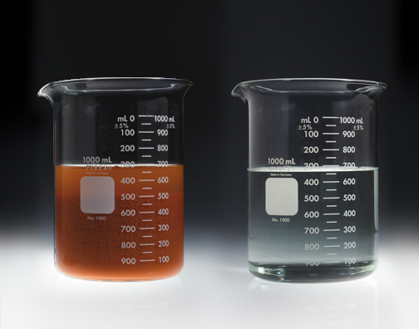
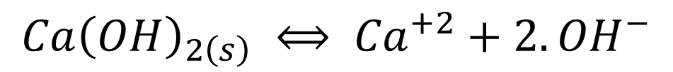
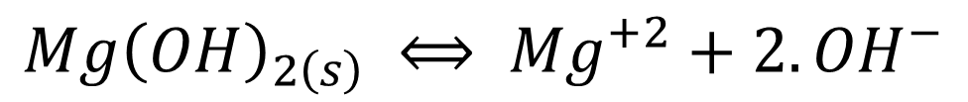
PRECIPITAÇÃO QUÍMICA TIPO II
Característica: cátion não sofre especiação na fase líquida e precipita-se na forma de hidróxido
$$Mg{\left(OH\right)}_{2\left(s\right)} ⟺ {Mg}^{+2}+2.{OH}^{−}$$
$$Ca{\left(OH\right)}_{2\left(s\right)} ⟺ {Ca}^{+2}+2.{OH}^{−}$$

Slide 35
PRECIPITAÇÃO QUÍMICA TIPO II
$$K_{sp}=\left[{Mg}^{+2}\right].{\left[{OH}^{−}\right]}^{2}=3,91.{10}^{−11}={10}^{−10,41}$$
$$\log\left(K_{sp}\right)=\log\left(\left[{Mg}^{+2}\right]\right)+2.\log\left(\left[{OH}^{−}\right]\right)$$
$$\log\left(\left[{Mg}^{+2}\right]\right)= \log\left(K_{sp}\right)−2.\log\left(\left[{OH}^{−}\right]\right)$$

Slide 36


PRECIPITAÇÃO QUÍMICA TIPO II
$$\log\left(\left[{Mg}^{+2}\right]\right)= \log\left(K_{sp}\right)−2.\log\left(\left[{OH}^{−}\right]\right)$$
$$K_{w}=\left[H^{+}\right].\left[{OH}^{−}\right]$$
$$\log\left(K_{w}\right)=\log\left(\left[H^{+}\right]\right)+\log\left(\left[{OH}^{−}\right]\right)$$
$$\log\left(\left[{OH}^{−}\right]\right)= \log\left(K_{w}\right)+pH$$

Slide 37
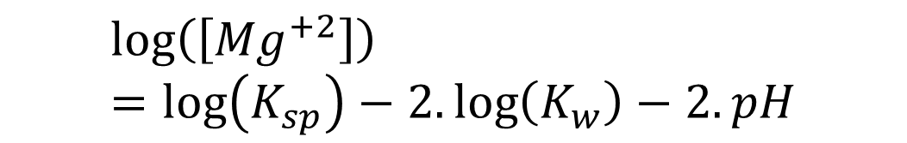

PRECIPITAÇÃO QUÍMICA TIPO II
$$\log\left(\left[{Mg}^{+2}\right]\right)= \log\left(K_{sp}\right)−2.\log\left(\left[{OH}^{−}\right]\right)$$
$$\log\left(\left[{OH}^{−}\right]\right)= \log\left(K_{w}\right)+pH$$
$$\log\left(\left[{Mg}^{+2}\right]\right)=\log\left(K_{sp}\right)−2.\log\left(K_{w}\right)−2.pH$$

Slide 38
PRECIPITAÇÃO QUÍMICA TIPO II
$$\log\left(\left[{Mg}^{+2}\right]\right)=\log\left(K_{sp}\right)−2.\log\left(K_{w}\right)−2.pH$$
$$\log\left(\left[{Mg}^{+2}\right]\right)=−10,41−2.\left(−14\right)−2.pH$$
$$\log\left(\left[{Mg}^{+2}\right]\right)=17,59−2.pH$$

Slide 39
PRECIPITAÇÃO QUÍMICA TIPO II

Slide 40
REAÇÕES DE COMPLEXAÇÃO QUÍMICA
$$Metal+Ligante ⟺Complexo coordenado$$
Definição de ácido e base de Lewis
Ácido de Lewis: Toda substância capaz de aceitar pares de elétrons
Base de Lewis: Toda substância capaz de doar pares de elétrons

Slide 41
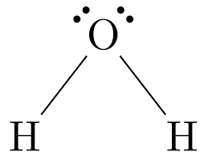
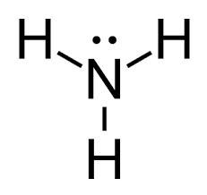

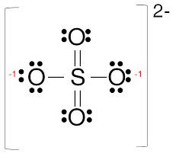
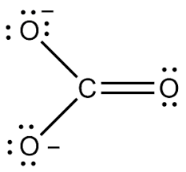

REAÇÕES DE COMPLEXAÇÃO QUÍMICA
Água (H₂0)
Amônia (NH₃)
Carbonato (CO₃⁻²)
Sulfato (SO₄⁻²)

Slide 42
REAÇÕES DE COMPLEXAÇÃO QUÍMICA
Definição de compostos coordenados: Todos os metais que são formados a partir de interações do tipo ácido-base de Lewis
Íon central + ligante ⇔ Composto coordenado
Ligante: Base de Lewis
Íon central: Ácido de Lewis

Slide 43



REAÇÕES DE COMPLEXAÇÃO QUÍMICA
$$M+L⟺M.L$$
$$M.L+L⟺M.L_{2}$$
$$M.L_{2}+L ⟺M.L_{3}$$
Numero de coordenação: número de ligantes que estão ligados ao íon central

Slide 44


REAÇÕES DE COMPLEXAÇÃO QUÍMICA
Classificação do composto coordenado: Caso o composto coordenado possua mais de um íon central, o mesmo é chamado mononuclear, do contrário, este é classificado como polinuclear
$$M.L$$
Mononuclear
$$M_{2}.L$$
Polinuclear

Slide 45

REAÇÕES DE COMPLEXAÇÃO QUÍMICA
Classificação do ligante: Caso o ligante efetue uma única ligação com o íon central, o mesmo é chamado monodentado, do contrário, este é classificado como polidentado
$$M.L$$
Monodentado
$$M.L_{2}$$
Polidentado

Slide 46
REAÇÕES DE COMPLEXAÇÃO QUÍMICA

Slide 47
REAÇÕES DE COMPLEXAÇÃO QUÍMICA
$${Cd}^{+2}+ {OH}^{−} ⟺Cd{\left(OH\right)}^{+} → K_{1}$$
$$Cd{\left(OH\right)}^{+}+ {OH}^{−} ⟺Cd{\left(OH\right)}_{2}^{o} → K_{2}$$
$$Cd{\left(OH\right)}_{2}^{o}+ {OH}^{−} ⟺Cd{\left(OH\right)}_{3}^{−} → K_{3}$$
$$Cd{\left(OH\right)}_{3}^{−}+ {OH}^{−} ⟺Cd{\left(OH\right)}_{4}^{−2} → K_{4}$$

Slide 48
REAÇÕES DE COMPLEXAÇÃO QUÍMICA
$${Cd}^{+2}+ {OH}^{−} ⟺Cd{\left(OH\right)}^{+} → β_{1}$$
$${Cd}^{+2}+ {2.OH}^{−} ⟺Cd{\left(OH\right)}_{2}^{o} → β_{2}$$
$${Cd}^{+2}+ {3.OH}^{−} ⟺Cd{\left(OH\right)}_{3}^{−} → β_{3}$$
$${Cd}^{+2}+ {4.OH}^{−} ⟺Cd{\left(OH\right)}_{4}^{−2} → β_{4}$$

Slide 49
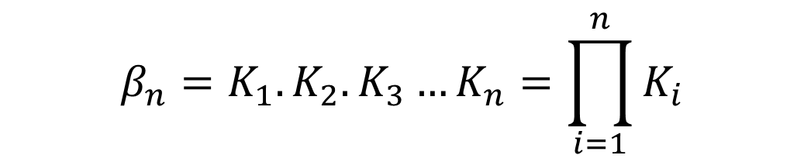

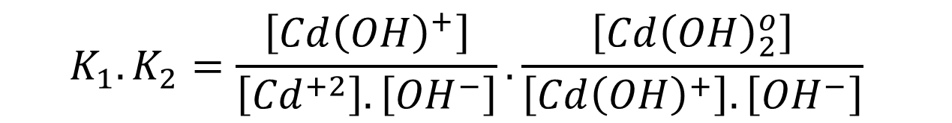
REAÇÕES DE COMPLEXAÇÃO QUÍMICA
$$K_{1}.K_{2}=\frac{\left[Cd{\left(OH\right)}^{+}\right]}{\left[{Cd}^{+2}\right].\left[{OH}^{−}\right]}.\frac{\left[Cd{\left(OH\right)}_{2}^{o}\right]}{\left[Cd{\left(OH\right)}^{+}\right].\left[{OH}^{−}\right]}$$
$$β_{2}=K_{1}.K_{2}= \frac{\left[Cd{\left(OH\right)}_{2}^{o}\right]}{\left[{Cd}^{+2}\right].{\left[{OH}^{−}\right]}^{2}}$$
$$β_{n}=K_{1}.K_{2}.K_{3}…K_{n}=\prod_{i=1}^{n}{K_{i}}$$

Slide 50
PRECIPITAÇÃO QUÍMICA TIPO III
Característica: cátion sofre especiação na fase líquida e precipita-se na forma de hidróxido
$$Fe{\left(OH\right)}_{3\left(s\right)} ⟺ {Fe}^{+3}+3.{OH}^{−}$$
$$\log\left(K_{sp}\right)=\log\left(\left[{Fe}^{+3}\right]\right)+3.\log\left(\left[{OH}^{−}\right]\right)$$
$$\log\left(\left[{Fe}^{+3}\right]\right)=\log\left(K_{sp}\right)+42−3.pH$$

Slide 51
PRECIPITAÇÃO QUÍMICA TIPO III

Slide 52
PRECIPITAÇÃO QUÍMICA TIPO III
$$Fe{\left(OH\right)}_{3\left(s\right)} ⟺ {Fe}^{+3}+3.{OH}^{−}$$
$${Fe}^{+3}+ {OH}^{−} ⟺Fe{\left(OH\right)}^{+2} → β_{1}={10}^{11,81}$$
$${Fe}^{+3}+ {2.OH}^{−} ⟺Fe{\left(OH\right)}_{2}^{+} → β_{2}={10}^{23,4}$$
$${Fe}^{+3}+ {3.OH}^{−} ⟺Fe{\left(OH\right)}_{3}^{0} → β_{3}={10}^{28,4}$$
$${Fe}^{+3}+ {4.OH}^{−} ⟺Fe{\left(OH\right)}_{4}^{−} → β_{4}={10}^{34,4}$$

Slide 53
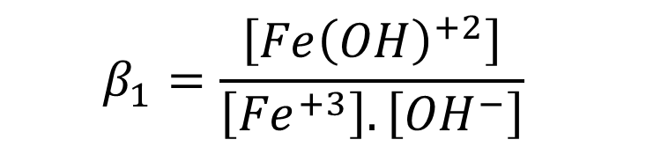
PRECIPITAÇÃO QUÍMICA TIPO III
$${Fe}^{+3}+ {OH}^{−} ⟺Fe{\left(OH\right)}^{+2} → β_{1}={10}^{11,81}$$
$$β_{1}=\frac{\left[Fe{\left(OH\right)}^{+2}\right]}{\left[{Fe}^{+3}\right].\left[{OH}^{−}\right]}$$
$$\log\left(β_{1}\right)=\log\left(\left[Fe{\left(OH\right)}^{+2}\right]\right)−\log\left(\left[{Fe}^{+3}\right]\right)−\log\left(\left[{OH}^{−}\right]\right)$$

Slide 54
PRECIPITAÇÃO QUÍMICA TIPO III
$$\log\left(β_{1}\right)=\log\left(\left[Fe{\left(OH\right)}^{+2}\right]\right)−\log\left(\left[{Fe}^{+3}\right]\right)−\log\left(\left[{OH}^{−}\right]\right)$$
$$\log\left(\left[{Fe}^{+3}\right]\right)=\log\left(K_{sp}\right)+42−3.pH$$
$$\log\left(\left[Fe{\left(OH\right)}^{+2}\right]\right)=\log\left(β_{1}\right)+\log\left(K_{sp}\right)+28−2.pH$$

Slide 55
PRECIPITAÇÃO QUÍMICA TIPO III
$$\log\left(\left[Fe{\left(OH\right)}^{+2}\right]\right)=\log\left(β_{1}\right)+\log\left(K_{sp}\right)+28−2.pH$$
$$\log\left(\left[Fe{\left(OH\right)}_{2}^{+}\right]\right)=\log\left(β_{2}\right)+\log\left(K_{sp}\right)+14−pH$$
$$\log\left(Fe{\left(OH\right)}_{3}^{0}\right)=\log\left(β_{3}\right)+\log\left(K_{sp}\right)$$
$$\log\left(Fe{\left(OH\right)}_{4}^{−}\right)=\log\left(β_{3}\right)+\log\left(K_{sp}\right)−14+pH$$

Slide 56
PRECIPITAÇÃO QUÍMICA TIPO III

Slide 57
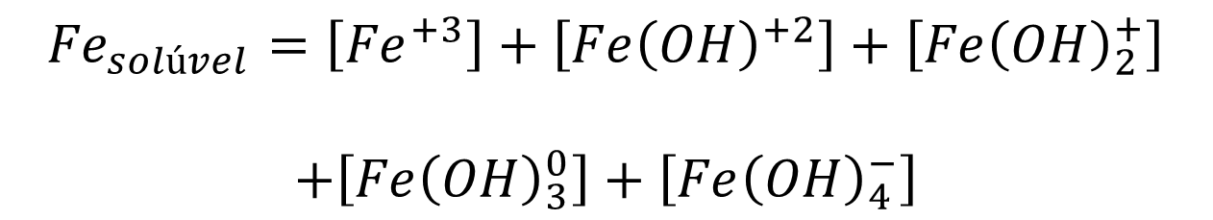
PRECIPITAÇÃO QUÍMICA TIPO III
$${Fe}_{solúvel}=\left[{Fe}^{+3}\right]+\left[Fe{\left(OH\right)}^{+2}\right]+\left[Fe{\left(OH\right)}_{2}^{+}\right]$$
$$+\left[Fe{\left(OH\right)}_{3}^{0}\right]+\left[Fe{\left(OH\right)}_{4}^{−}\right]$$

Slide 58
PRECIPITAÇÃO QUÍMICA TIPO III

Slide 59
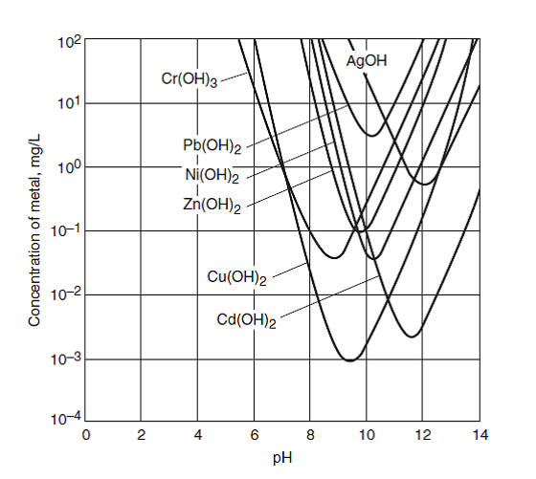
PRECIPITAÇÃO QUÍMICA TIPO III
Concentração do metal (mg/L)

Slide 60
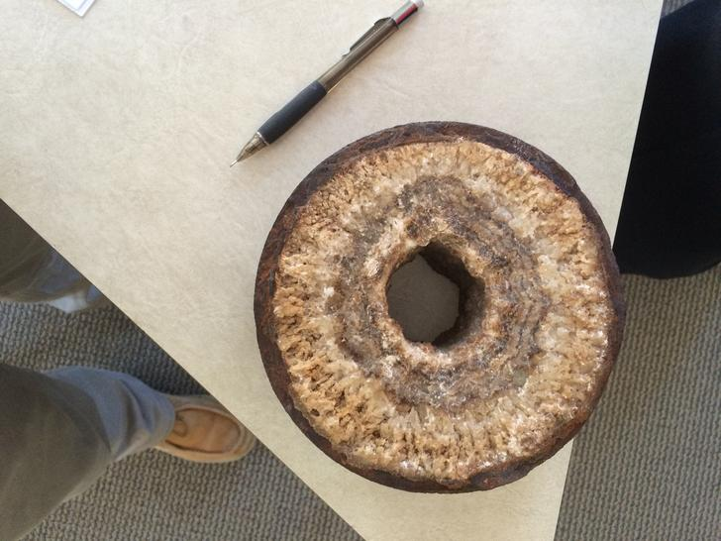



PRECIPITAÇÃO QUÍMICA TIPO IV
Característica: cátion pode ou não sofrer especiação na fase líquida e precipita-se na forma de carbonato
$$Pb{CO}_{3\left(s\right)} ⟺ {Pb}^{+2}+ {CO}_{3}^{−2}$$
$$Ca{CO}_{3\left(s\right)} ⟺ {Ca}^{+2}+ {CO}_{3}^{−2}$$
$$Mg{CO}_{3\left(s\right)} ⟺ {Mg}^{+2}+ {CO}_{3}^{−2}$$

Slide 61
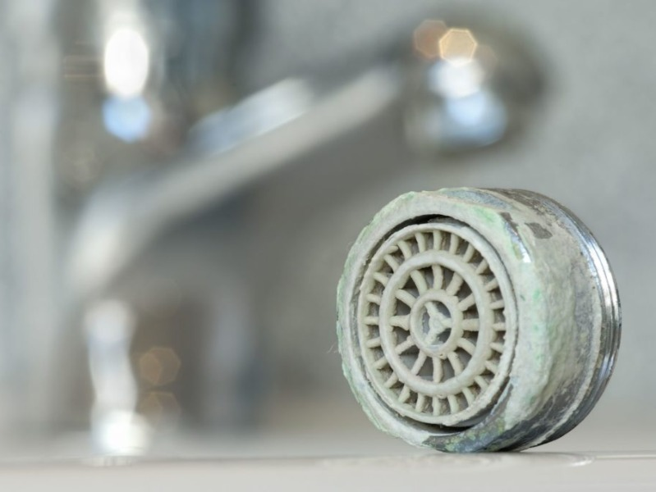
PRECIPITAÇÃO QUÍMICA TIPO IV

Slide 62
PRECIPITAÇÃO QUÍMICA TIPO IV

Slide 63
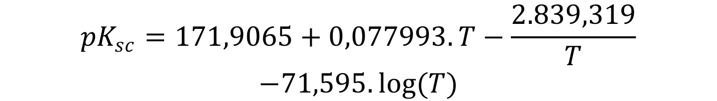


PRECIPITAÇÃO QUÍMICA TIPO IV
$$Ca{CO}_{3\left(s\right)} ⟺ {Ca}^{+2}+ {CO}_{3}^{−2}$$
$$K_{sc}=\left[{Ca}^{+2}\right].\left[{CO}_{3}^{−2}\right]$$
$${pK}_{sc}=171,9065+0,077993.T−\frac{2.839,319}{T}$$
$$−71,595.log(T)$$

Slide 64
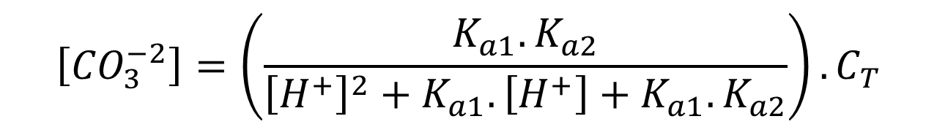


PRECIPITAÇÃO QUÍMICA TIPO IV
SISTEMA TERMODINÂMICO FECHADO
$$Ca{CO}_{3\left(s\right)} ⟺ {Ca}^{+2}+ {CO}_{3}^{−2}$$
$$\left[{CO}_{3}^{−2}\right]=α_{2}.C_{T}$$
$$\left[{CO}_{3}^{−2}\right]=\left(\frac{K_{a1}.K_{a2}}{{\left[H^{+}\right]}^{2}+K_{a1}.\left[H^{+}\right]+K_{a1}.K_{a2}}\right).C_{T}$$

Slide 65
PRECIPITAÇÃO QUÍMICA TIPO IV
SISTEMA TERMODINÂMICO FECHADO

Slide 66

PRECIPITAÇÃO QUÍMICA TIPO IV
SISTEMA TERMODINÂMICO ABERTO
$$Ca{CO}_{3\left(s\right)} ⟺ {Ca}^{+2}+ {CO}_{3}^{−2}$$
$$K_{sc}=\left[{Ca}^{+2}\right].\left[{CO}_{3}^{−2}\right]$$
$$C_{T}=\left[H_{2}CO_{3}^{∗}\right]+\left[{HCO}_{3}^{−}\right]+\left[{CO}_{3}^{−2}\right]$$

Slide 67

PRECIPITAÇÃO QUÍMICA TIPO IV
SISTEMA TERMODINÂMICO ABERTO
$$Ca{CO}_{3\left(s\right)} ⟺ {Ca}^{+2}+ {CO}_{3}^{−2}$$
$$K_{sc}=\left[{Ca}^{+2}\right].\left[{CO}_{3}^{−2}\right]$$
$$C_{T}=\left[H_{2}CO_{3}^{∗}\right]+\left[{HCO}_{3}^{−}\right]+\left[{CO}_{3}^{−2}\right]$$

Slide 68
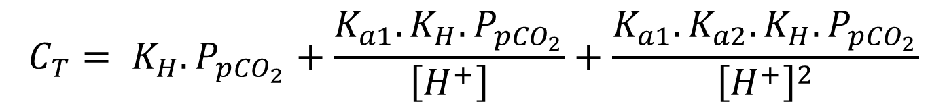
PRECIPITAÇÃO QUÍMICA TIPO IV
SISTEMA TERMODINÂMICO ABERTO
$$C_{T}=\left[H_{2}CO_{3}^{∗}\right]+\left[{HCO}_{3}^{−}\right]+\left[{CO}_{3}^{−2}\right]$$
$$C_{T}= K_{H}.P_{p{CO}_{2}}+\frac{K_{a1}.K_{H}.P_{p{CO}_{2}}}{\left[H^{+}\right]}+\frac{K_{a1}.K_{a2}.K_{H}.P_{p{CO}_{2}}}{{\left[H^{+}\right]}^{2}}$$

Slide 69
PRECIPITAÇÃO QUÍMICA TIPO IV
SISTEMA TERMODINÂMICO ABERTO

Slide 70
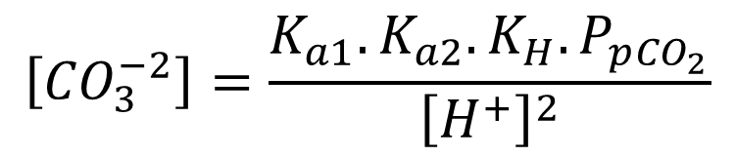

PRECIPITAÇÃO QUÍMICA TIPO IV
SISTEMA TERMODINÂMICO ABERTO
$$Ca{CO}_{3\left(s\right)} ⟺ {Ca}^{+2}+ {CO}_{3}^{−2}$$
$$K_{sc}=\left[{Ca}^{+2}\right].\left[{CO}_{3}^{−2}\right]$$
$$\left[{CO}_{3}^{−2}\right]=\frac{K_{a1}.K_{a2}.K_{H}.P_{p{CO}_{2}}}{{\left[H^{+}\right]}^{2}}$$

Slide 71
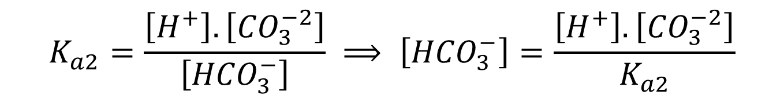

PRECIPITAÇÃO QUÍMICA TIPO IV
INDICE DE LANGELIER
$$ISL=pH−{pH}_{s}$$
$$Alk =\left[{HCO}_{3}^{−}\right]+2.\left[{CO}_{3}^{−2}\right]+\left[{OH}^{−}\right]−\left[H^{+}\right]$$
$$K_{a2}=\frac{\left[H^{+}\right].\left[{CO}_{3}^{−2}\right]}{\left[{HCO}_{3}^{−}\right]} ⟹ \left[{HCO}_{3}^{−}\right]=\frac{\left[H^{+}\right].\left[{CO}_{3}^{−2}\right]}{K_{a2}}$$

Slide 72
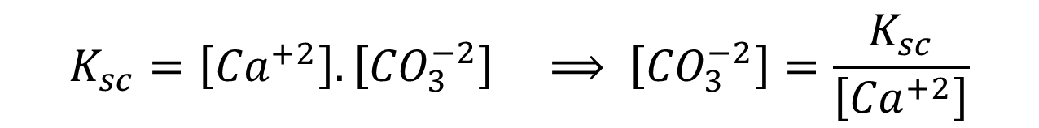
PRECIPITAÇÃO QUÍMICA TIPO IV
INDICE DE LANGELIER
$$ISL=pH−{pH}_{s}$$
$$Alk =\left[{HCO}_{3}^{−}\right]+2.\left[{CO}_{3}^{−2}\right]+\left[{OH}^{−}\right]−\left[H^{+}\right]$$
$$K_{sc}=\left[{Ca}^{+2}\right].\left[{CO}_{3}^{−2}\right] ⟹ \left[{CO}_{3}^{−2}\right]=\frac{K_{sc}}{\left[{Ca}^{+2}\right]}$$

Slide 73
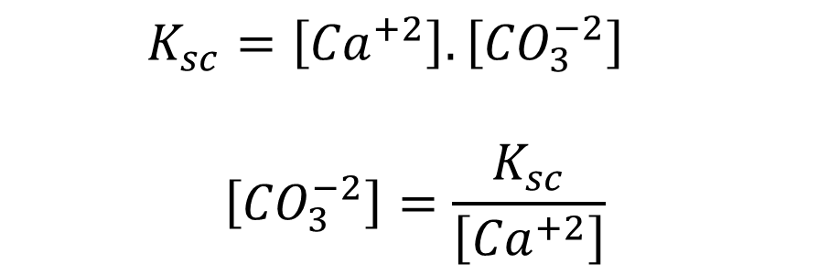
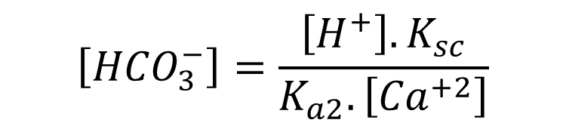
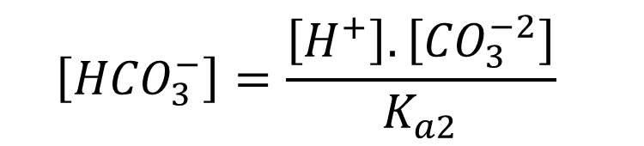
PRECIPITAÇÃO QUÍMICA TIPO IV
INDICE DE LANGELIER
$$K_{sc}=\left[{Ca}^{+2}\right].\left[{CO}_{3}^{−2}\right]$$
$$\left[{CO}_{3}^{−2}\right]=\frac{K_{sc}}{\left[{Ca}^{+2}\right]}$$
$$\left[{HCO}_{3}^{−}\right]=\frac{\left[H^{+}\right].\left[{CO}_{3}^{−2}\right]}{K_{a2}}$$
$$\left[{HCO}_{3}^{−}\right]=\frac{\left[H^{+}\right].K_{sc}}{K_{a2}.\left[{Ca}^{+2}\right]}$$

Slide 74
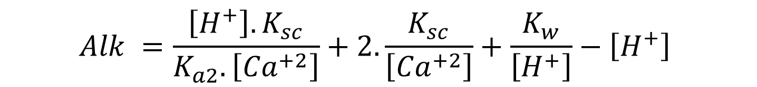

PRECIPITAÇÃO QUÍMICA TIPO IV
INDICE DE LANGELIER
$$ISL=pH−{pH}_{s}$$
$$Alk =\left[{HCO}_{3}^{−}\right]+2.\left[{CO}_{3}^{−2}\right]+\left[{OH}^{−}\right]−\left[H^{+}\right]$$
$$Alk =\frac{\left[H^{+}\right].K_{sc}}{K_{a2}.\left[{Ca}^{+2}\right]}+2.\frac{K_{sc}}{\left[{Ca}^{+2}\right]}+\frac{K_{w}}{\left[H^{+}\right]}−\left[H^{+}\right]$$

Slide 75
PRECIPITAÇÃO QUÍMICA TIPO IV
INDICE DE LANGELIER
$$ISL=pH−{pH}_{s}$$
$$Alk =\left[{HCO}_{3}^{−}\right]+2.\left[{CO}_{3}^{−2}\right]+\left[{OH}^{−}\right]−\left[H^{+}\right]$$
$$Alk =\frac{\left[H^{+}\right].K_{sc}}{K_{a2}.\left[{Ca}^{+2}\right]}+2.\frac{K_{sc}}{\left[{Ca}^{+2}\right]}+\frac{K_{w}}{\left[H^{+}\right]}−\left[H^{+}\right]$$

Slide 76
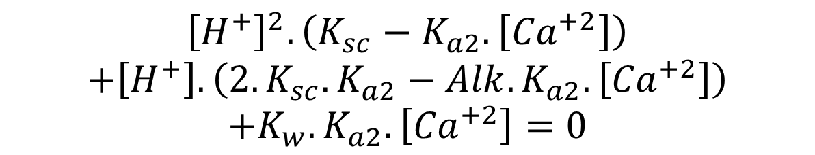
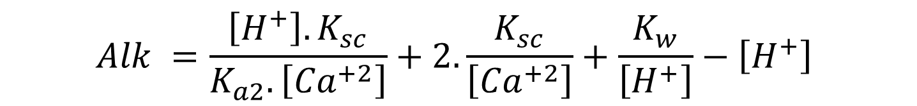
PRECIPITAÇÃO QUÍMICA TIPO IV
INDICE DE LANGELIER
$$Alk =\frac{\left[H^{+}\right].K_{sc}}{K_{a2}.\left[{Ca}^{+2}\right]}+2.\frac{K_{sc}}{\left[{Ca}^{+2}\right]}+\frac{K_{w}}{\left[H^{+}\right]}−\left[H^{+}\right]$$
$${\left[H^{+}\right]}^{2}.\left(K_{sc}−K_{a2}.\left[{Ca}^{+2}\right]\right)$$
$$+\left[H^{+}\right].\left(2.K_{sc}.K_{a2}−Alk.K_{a2}.\left[{Ca}^{+2}\right]\right)$$
$$+K_{w}.K_{a2}.\left[{Ca}^{+2}\right]=0$$

Slide 77



PRECIPITAÇÃO QUÍMICA TIPO IV
INDICE DE LANGELIER
$$a.{\left[H^{+}\right]}^{2}+b.\left[H^{+}\right]+c=0$$
$$a=\left(K_{sc}−K_{a2}.\left[{Ca}^{+2}\right]\right)$$
$$b=\left(2.K_{sc}.K_{a2}−Alk.K_{a2}.\left[{Ca}^{+2}\right]\right)$$
$$c=K_{w}.K_{a2}.\left[{Ca}^{+2}\right]$$

Slide 78

PRECIPITAÇÃO QUÍMICA TIPO IV
INDICE DE LANGELIER
$$ISL=pH−{pH}_{s}$$
$$Alk =\left[{HCO}_{3}^{−}\right]+2.\left[{CO}_{3}^{−2}\right]+\left[{OH}^{−}\right]−\left[H^{+}\right]$$
$$Alk ≅\left[{HCO}_{3}^{−}\right]$$

Slide 79
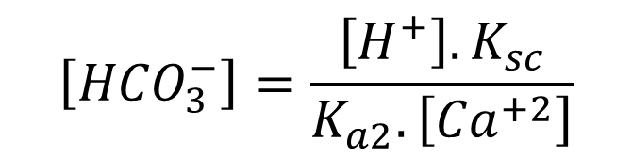
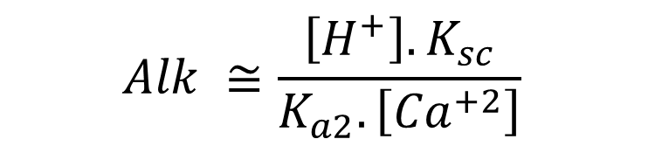


PRECIPITAÇÃO QUÍMICA TIPO IV
INDICE DE LANGELIER
$$ISL=pH−{pH}_{s}$$
$$Alk ≅\left[{HCO}_{3}^{−}\right]$$
$$\left[{HCO}_{3}^{−}\right]=\frac{\left[H^{+}\right].K_{sc}}{K_{a2}.\left[{Ca}^{+2}\right]}$$
$$Alk ≅\frac{\left[H^{+}\right].K_{sc}}{K_{a2}.\left[{Ca}^{+2}\right]}$$

Slide 80
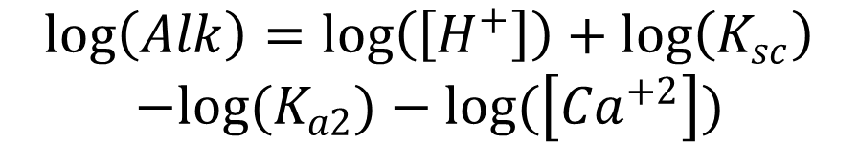
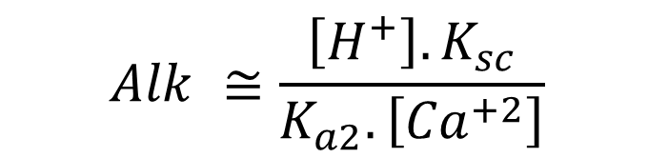

PRECIPITAÇÃO QUÍMICA TIPO IV
INDICE DE LANGELIER
$$ISL=pH−{pH}_{s}$$
$$Alk ≅\frac{\left[H^{+}\right].K_{sc}}{K_{a2}.\left[{Ca}^{+2}\right]}$$
$$\log\left(Alk\right)=log\left(\left[H^{+}\right]\right)+log\left(K_{sc}\right)$$
$$−log(K_{a2})−log(\left[{Ca}^{+2}\right])$$
$${pH}_{s}=pK_{a2}−pK_{sc}−\log\left(Alk\right)−log⁡(\left[{Ca}^{+2}\right])$$

Slide 81



PRECIPITAÇÃO QUÍMICA TIPO V
Característica: ambos cátion e ânion sofrem especiação na fase líquida, podendo precipitar sob diferentes formas sólidas
$$Cd{CO}_{3\left(s\right)} ⟺ {Cd}^{+2}+ {CO}_{3}^{−2}$$
$$FeS_{\left(s\right)} ⟺ {Fe}^{+2}+ S^{−2}$$
$$Al{PO}_{4\left(s\right)} ⟺ {Al}^{+3}+ {PO}_{4}^{−3}$$

Slide 82
ESPECIAÇÃO QUÍMICA
PROGRAMA VISUAL MINTEQ
Visual Minteq: Programa de distribuição livre para cálculos de especiação química em meio aquoso
https://vminteq.lwr.kth.se/

Slide 83
ESPECIAÇÃO QUÍMICA
PROGRAMA VISUAL MINTEQ
Exemplo 1 – Solução pura
1.10⁻⁴ M BaSO₄
1.10⁻³ M CaCl₂
Objetivo: Determinar as concentrações das espécies químicas em meio aquoso

Slide 84
ESPECIAÇÃO QUÍMICA
PROGRAMA VISUAL MINTEQ
Exemplo 2 – Água natural contendo alcalinidade e Al
1.10⁻³ M Al
Alcalinidade igual a 60 mg CaCO₃/L
pH fixo e igual a 6,5

Slide 85
ESPECIAÇÃO QUÍMICA
PROGRAMA VISUAL MINTEQ
Exemplo 3 – Água natural contendo alcalinidade, Al e F⁻
1.10⁻³ M Al
Fluoreto igual a 1.10⁻⁴ M
Alcalinidade igual a 60 mg CaCO₃/L
pH fixo e igual a 6,5

Slide 86
ESPECIAÇÃO QUÍMICA
PROGRAMA VISUAL MINTEQ
Exemplo 4 – Água natural contendo alcalinidade e cálcio
5.10⁻⁴ M Ca
Alcalinidade igual a 40 mg CaCO₃/L
pH fixo e igual a 6,5

Slide 87
ESPECIAÇÃO QUÍMICA
PROGRAMA VISUAL MINTEQ
Exemplo 5 – Água natural contendo alcalinidade e cálcio
5.10⁻⁴ M Ca
Alcalinidade igual a 40 mg CaCO₃/L
pH fixo e igual a 8,5

Slide 88
ESPECIAÇÃO QUÍMICA
PROGRAMA VISUAL MINTEQ
Exemplo 6 – Água natural contendo alcalinidade, cálcio e EDTA
5.10⁻⁴ M Ca
5.10⁻⁴ M EDTA
Alcalinidade igual a 40 mg CaCO₃/L
pH fixo e igual a 6,5 e 8,5

Slide 89
Muito Obrigado !!!

